Slide 1

STRUCTURER SA JOURNEE
Développer sa productivité

Slide 2
A quel moment de la journée êtes-vous le plus productif ?
Les neurosciences nous apprennent que la majorité d’entre nous avons un cerveau disposé au travail matinal.
Certains métiers ne se prêtent cependant pas au calme le matin !
Voici les réponses très contrastées de plusieurs personnes à qui l'on a demandé quand ils se sentaient le plus efficace.
Le moment de la journée où je me sens le plus efficace est le matin, car mon énergie est au max et mon cerveau n'est pas pollué par les urgences de la journée. – Luc, responsable de formation.
Je me sens plus efficace le matin. Je suis moins fatiguée, j'ai moins de sollicitations externes. Ou un peu tard le soir (après 19 h), j'ai un regain d'énergie ! – Charlène, manager d'équipe.
L'après-midi, à partir de 16 h, j'avance le plus. C'est lorsque certains de mes collègues sont partis et que je ne suis pas dérangé par le téléphone et les bruits environnant… – Duc, chef de projet Déploiement informatique.
Le moment de la journée où je peux le plus avancer est le soir, parce que je ne suis jamais interrompue ! – Sandra, HR manager.

Slide 3

Pour découvrir vos dispositions particulières :
Pour le découvrir, je vous invite à faire le test de typologie circadienne de horne et ostberg :
https://reseau-morphee.fr/le-sommeil-et-ses-troubles-informations/quel-dormeur/soir-matin/questionnaire-de-typologie-circadienne-de-horne-et-ostberg

Slide 4
Démarrer sa journée avec une tâche à forte valeur ajoutée
Une fois arrivé à votre poste de travail propre et rangé, comme expliqué dans le chapitre précédent, si vous le pouvez, ne jetez pas immédiatement un œil à vos mails.
Vous pouvez en priorité vous atteler à la tâche qui a le plus de valeur aujourd’hui. Pour connaître cette tâche, posez-vous la question : "Si je ne devais faire qu’une seule chose aujourd’hui, ce serait quoi ?” ou “ Quelle est la chose qu’on attend de moi en priorité aujourd’hui ?”.
C’est possiblement une tâche ingrate, complexe ou désagréable, peu importe ; pour gagner du temps, de l’efficacité et de la productivité, commencez par la plus ingrate ou la plus difficile car toutes les tâches suivantes vous sembleront plus faciles et plus agréables.
L'avantage de cette habitude, c’est que vous serez libéré de ce poids sur votre conscience et vous aurez gardé les autres missions de la journée plus simples pour les temps où vous êtes plus fatigué. Allouez entre 60 et 120 minutes pour faire cette tâche complexe en début de journée. Si vous me dites qu’il vous faut 2 jours pour réaliser cette tâche, le plus simple sera de découper votre projet en plus petites étapes. Ne prenez pas de rendez-vous pendant ce temps et dans la mesure du possible, indiquez à vos collaborateurs que vous n’êtes pas disponible.

Slide 5
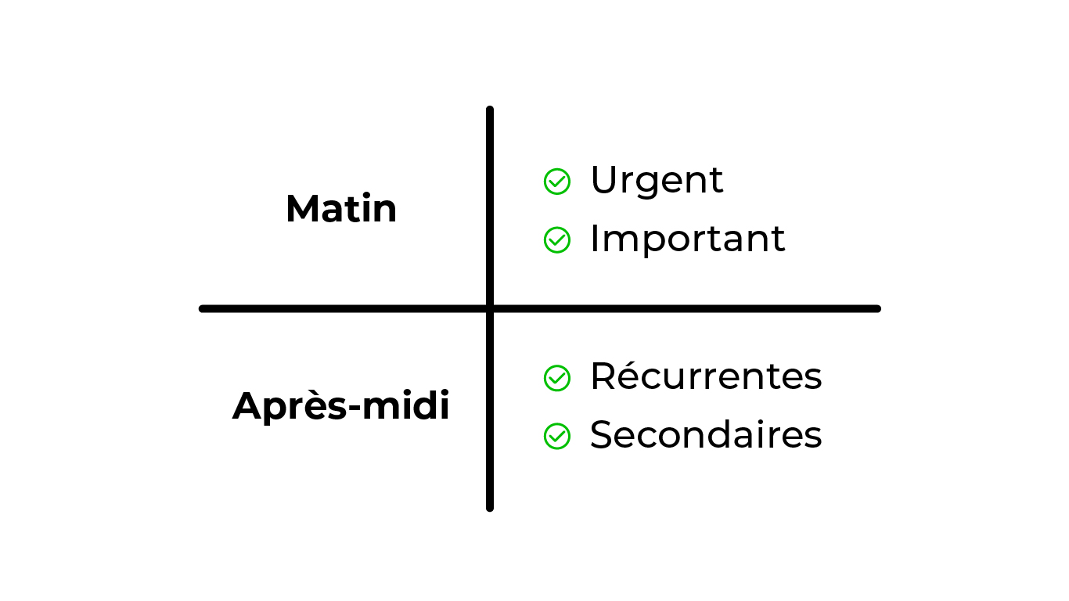
Conseil : répartition des tâches dans la journée
Témoignages :
La meilleure astuce que quelqu'un m’ait donné pour gagner du temps est de toujours me focaliser sur ma priorité de la journée. Je l’applique au quotidien. – Viriginie, CEO.
Pour gagner en productivité et efficacité au début de ma carrière, au-delà de l’apprentissage de mon métier, j'ai appris à me concentrer sur LE sujet ou l'objectif recherché. En gardant à l’esprit cet objectif clair, j’ai réussi à augmenter ma rapidité. – Patrick, dirigeant chef d'entreprise.

Slide 6
La méthode : POMODORO
Pomodoro est une méthode de gestion du temps qui va vous aider à vous concentrer et vous discipliner lors de la réalisation d’une tâche.
Cette méthode se base sur l'usage d'un minuteur appelé pomodori, permettant de respecter des périodes de travail de 25 minutes en alternance avec des moments de relâche de 5 minutes.
Pour cela, prenez la ou les tâches que vous devez absolument réaliser pendant la prochaine heure et fixez-vous l’objectif de tout finir à la fin du temps imparti.
CONSEIL :
Avant de commencer, vous pouvez encore améliorer votre concentration et votre efficacité en vous isolant. Coupez les notifications en activant le mode “ne pas déranger” sur votre ordinateur et votre téléphone. Mettez un casque, ou des bouchons d’oreilles si vous aimez le silence, ou écoutez une playlist spéciale concentration avec de la musique instrumentale douce ou un bruit de fond agréable, comme sur Noisli.com.
Comment appliquer cette méthode ?
Voir page suivante

Slide 7
ACTION ! Appliquer la méthode POMODORO
Voici comment appliquer la méthode Pomodoro :
mettez un minuteur sur 25 minutes et c’est parti, travaillez à fond, sans être dérangé ;
drrrring ! Fin du sprint, prenez 5 minutes de pause, une vraie pause, pas un autre travail. N’oubliez pas de mettre le minuteur sur 5 minutes ;
drrrring… C’est reparti pour 25 minutes à fond ;
drrrring… 5 minutes de pause ;
et ainsi de suite 4 fois d’affilée. À la 4e pause, prenez 15 minutes de plus si vous en ressentez le besoin ;
recommencez le cycle si nécessaire, sans dépasser 2 h.
Cette méthode a un grand intérêt, car elle ne vous épuise pas et permet d’être efficace, y compris sur le long terme. Après une ou deux semaines, vous pourrez allonger le temps de travail. Pour ma part j'apprécie faire des cycles de 45 min et 5 min de pause.
Vous voulez tester ?
C’est par ici : https://pomodoro-tracker.com/

Slide 8
TIMEBOXER SA JOURNEE
Il y a 24 heures dans la journée et une des règles pour équilibrer vie professionnelle et vie privée consiste à diviser en 3 parties égales cette journée. 8 heures pour le repos et la détente, 8 heures pour la famille, les amis et les loisirs et 8 heures pour le travail et l’apprentissage.
À de très rares exceptions près, nous avons tous des routines et toutes les routines ne sont pas mauvaises. Le matin, nous faisons les mêmes choses dans le même ordre dans 80 % des cas, si ce n’est plus. Cette routine est une sorte de rituel qui nous prépare à la journée.
CONSEIL !
Si vous n’êtes pas du matin ou que vous êtes en froid avec votre réveil, commencez par changer vos routines. Vous trouverez pleins d’infos sur la toile pour devenir du matin (comme se lever pratiquement aux mêmes heures quotidiennement pour ne pas dérégler son cycle de sommeil) et être en forme dès la première sonnerie du réveil. Depuis quelques années, je commence ma journée à 6 h et l’essentiel de mon travail est terminé à 13 h. Certes, chacun son rythme, mais plus vous apprendrez à apprécier votre matinée, plus vous vous dégagerez du temps par la suite pour des choses encore plus agréables.
Voyons l’exemple suivant d’une journée déjà bien chargée mais convenablement timeboxée, c’est à dire qu’un temps est prévu pour chaque chose :
routine matinale : 15 – 45 min ;
sprint des tâches à forte valeur ajoutée : 60 – 120 min ;
session mails 1/3 : 15 – 45 min ;
réunion/appels/briefing/rendez-vous : 30 – 60 min ;
déjeuner (léger, pour ne pas s’endormir après) : 45 – 90 min ;
session mails 2/3 : 15 – 45 min ;
sprint Pomodoro des tâches secondaires : 60 – 120 min ;
réunion/appels/briefing/rendez-vous : 30 – 60 min ;
session mails 3/3 : 15 – 45 min ;
mise à jour de la ToDo liste et préparation des affaires pour le lendemain : 15 min

Slide 9
EN BREF !
Commencez votre journée par une tâche à forte valeur ajoutée, même si c’est une tâche ennuyeuse ou désagréable ; le reste de la journée n’en sera que plus productif.
Utilisez la méthode Pomodoro pendant 60 à 120 minutes, une à deux fois dans la journée, pour booster votre productivité.
Essayez dans la mesure du possible de définir pour votre journée des créneaux dédiés à certaines tâches (appels/réunions/sprint/formation…).

